Slide 1
Start af ny repair cafe
Starting a new repair cafe
Arne Skov
Formand for Repair Cafe Danmark
Frivillig fikser i 5-6 repair caféer

Slide 2
Hvad er en repair cafe?
What is a repair cafe?
Et fællesskab af frivillige, der hjælper forbrugere med at forlænge levetiden af deres produkter: Køkkenredskaber, legetøj, bukser, gardiner, støvsugere, haveredskaber m.m.m.
For klimaet skyld
For ressourcernes skyld
For miljøets skyld (affaldsbegrænsning)
For udvikling og bevarelse af viden
Og så er det rigtigt hyggeligt og givende

Slide 3
Hvad er en repair cafe?
What is a repair cafe?
A community driven group of volunteers, that help consumers prolonging the lifespan of their products: Kitchen and garden utilities, toys, clothing, tools, etc.
For less load on the climate (less GHG)
For preservation of resources
For the environment (less waste)
For gaining and spreading knowledge
And it’s also personally rewarding and cosy

Slide 4
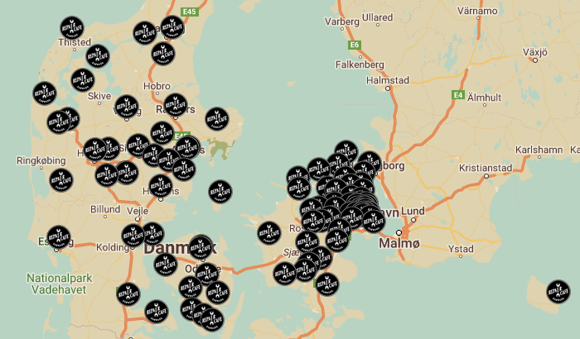
Et voksende netværk af samarbejdende repair cafeer
A growing network of connected repair cafes

Slide 5
Behovet for at reparere
Hvert år smider vi danskere over 100.000 ton elektronikaffald ud
Ifølge SDU har de fundet at 42% af al elektronikaffald intet eller næsten intet fejler.
Hver gang vi kasserer et produkt koster det affaldsbehandling
Næsten hver gang kræver det brug af en tilsvarende ressourcemængde for at lave et nyt: Olie fra undergrunden til plastik og til energi, minearbejdere (også børn) i Afrika, ødelæggelse af landbrugsland i Sydamerika og flytning af byer i Sverige så jernmalmen kan udvindes

Slide 6
The need to repair
Every year we generate more than 100.000 ton elektronic waste – just in Denmark
42% of the electronic waste has none or almost no errors (SDU report).
Something dumped as waste is not ”that’s it” – it generates a lot of handling of that waste.
And to take a new similar product into use cost a lot of resources: Oil from the ground for plastic and production, miners – even children – in Africa, devastation of agricultural land or nature in Southamerica, relocation of cities in Sweden to get to more iron ore . . .

Slide 7
Start af ny repair cafe
En værtsorganisation
Arbejdsborde og plads til gæster
Opbevaring af værktøj
Kaffe
Frivillige
Koordinator
Reparatør af tøj m.v.
Reparatør af ting og sager og elektronik
SoMe/reklame-aktiv

Slide 8
Starting a new repair cafe
Hosting organisation
Tables, chairs and room for guests
Storage for tools
Coffee
Volunteers
Coordinator
Fixer for clothes etc.
Fixer for electrical and other items
SoMe and other hype-creataion

Slide 9
Starting a new repair cafe
? ? ? ? ? ?

Slide 10
Starting a new repair cafe
Skriv dig op til at deltage i en meget tilfredsstillende aktivitet et par timer hver måned.
Sign up for a rewarding use of a few hours every month

